Slide 1
הצגת סיום
OLM
פרויקט

Slide 2
תיאור הניסוי
מטרה:
הניסוי מתמקד ביכולת הנבדקים לקלוט את האובייקטים בסביבה, לזכור אותם ולדעת לזהות שינויים. סביבת הניסוי הינה סביבה וירטואלית המדמה סביבה קדמונית, כאשר יופיעו בסביבה גם אלמנטים נוספים שמטרתם להסיח את הנבדק ממטרתו - מיפוי האובייקטים.

Slide 3
תיאור הניסוי
סוגי הניסויים: לניסוי שתי "גרסאות". בגרסה הראשונה הנבדק מסתובב באופן חופשי במרחב ויכול לחקור את האובייקטים בקצב שלו, ואילו בגרסה השנייה אנו משנעים את הנבדק (רק בסביבה הוירטואלית) במסלול קבוע. תנועה זו מגבילה לו את הזמן אותו הוא משקיע בבחינת כל אובייקט.
השלבים: מכיוון שהניסוי מתרחש בסביבה וירטואלית, הנבדק ראשית יתנסה בסביבת הדגמה ורק לאחר מכן יעבור לסביבת הניסוי. סביבת ההדגמה תהיה סביבה מודרנית אשר תהיה שונה מהותית מהסביבה הקדמונית של הניסוי.

Slide 4
תיאור הניסוי
מהלך הניסוי:
הנבדק יסתובב 45 שניות בסביבת ההדגמה בה יוכל להתרגל לתנועה במרחב
הנבדק יסתובב במרחב הניסוי (45 שניות), בו קיימים 24 אובייקטים (שיחים) בעלי תכונות דומות, וכמו כן יופיע מסיחים במרחב אשר מטרתם היא להסיח אותו מהמטרה של בחינת הסביבה.
סביבת סיכום, בשלב זה אנחנו נציג לנבדק שוב את הסביבה של הניסוי אבל כאשר חלק מהשיחים ישנו את מיקומם. הנבדק ישתמש בפוינטר על מנת לסמן את האובייקטים שלדעתו שינו מיקום

Slide 5
דרישות הניסוי
בניית שתי סביבות וירטואליות, אחת להדגמה בעלת אווירה מודרנית והשנייה לניסוי בעלת אווירה קדמונית
מציאת דרך אופטימלית להסתובב בחופשיות בסביבה (סיור עצמאי)
מציאת דרך לממש מסלול קבוע בסביבת ה-VR שידמה בצורה טובה מסלול אמיתי ושיקנה אפשרות לבחור ממספר מסלולים שונים (סיור מודרך)
פלטפורמת מעקב אחר זיהוי של המסיחים
בניית סביבת סיכום בה הנבדק יצטרך לסמן את האובייקטים ששינו את מיקומם עם פלטפורמת מעקב

Slide 6
תיאור הפרויקט
מטרת על: מוצר מבוסס VR שיהווה תשתית לניסוי עבור מחקר אקדמי בפסיכולוגיה
חלק א': הצגנו מספר אופציות עבור סוגי התנועה הנדרשים בסביבת דמו
חלק ב': הצגת הסביבה הראשית, ואופציה לסביבת ההדגמה. הצגת העבודה עם המסיחים והאובייקטים של המרחב, וסביבת סיכום. הצגה של אפליקציית ניהול חיצונית של הניסוי
חלק ג': הצגת המוצר הסופי

Slide 7
הצגת חלק א'

Slide 8
חלק א' סיורים עצמאים
הסתובבות חופשית במרחב
הנבדק מסתובב באופן חופשי במרחב כאשר יש לו סימון על הרצפה המהווה גבולות גזרה
יתרונות:
הכי קרוב לסיור מציאותי במרחב
חסרונות:
יהיה הבדל בהיחשפות לאובייקטים בין הסיור המודרך לעצמאי
הסביבה מאוד מוגבלת בגודל
חלק מהנבדקים עשויים לחשוש להסתובב באופן חופשי

Slide 9
חלק א' סיורים עצמאים
Touchpad
הנבדק מסתובב בעזרת הtouchpad שעל הcontrollers
יתרונות:
מאפשר לנבדק לסייר בסביבה בכל גודל
אינטואיטיבי לשימוש
חסרונות:
עשוי לעורר תחושה לא נעימה
נותן תחושה של משחק מחשב

Slide 10
חלק א' סיורים עצמאים
Move in place
הנבדק מסתובב בעזרת הנפת ידיים כאשר הוא מחזיק את הcontrollers ולוחץ על הtouchpad
יתרונות:
מאפשר לנבדק לסייר בסביבה בכל גודל
לא מעורר תחושת אי נוחות
חסרונות:
נותן תחושה של משחק מחשב
לא אינטואיטיבי
מעייף לאורך זמן

Slide 11
חלק א' סיורים מודרכים
Straight Movement
סיור מודרך בו התנועה נעשית בקווים ישרים בלבד, ללא תזוזה של הראש.
יתרונות:
לא מעורר תחושת אי נוחות כי הראש לא זז באופן כפוי
קל לבנות מסלולים
חסרונות:
לא נותן תחושה מציאותית של סיור

Slide 12
חלק א' סיורים מודרכים
Rotation Movement
סיור מודרך בו מזיזים את הראש (משנים את הrotation של המשקפת) תוך כדי תנועה בכיוון הרצוי
יתרונות:
מדמה באופן טוב סיור
חסרונות:
עלול לגרום לבחילה
קשה לבנות מסלולים

Slide 13
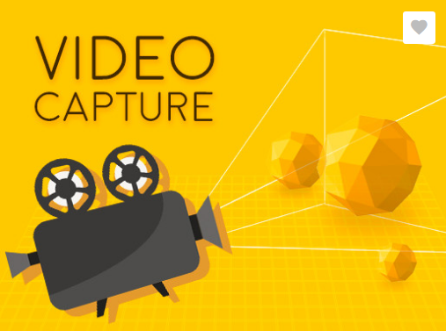
חלק א' סיורים מודרכים
Capture Movement
סיור מודרך בו מצלמים את המסלול הרצוי מראש ומקרינים לנבדק
יתרונות:
מקל מאוד על בניית מסלולים
דרישות מערכת נמוכות יותר
חסרונות:
מורגשות קפיצות בFrames וגרפיקה ירודה (גרסה חינמית)

Slide 14
הצגת חלק ב'

Slide 15
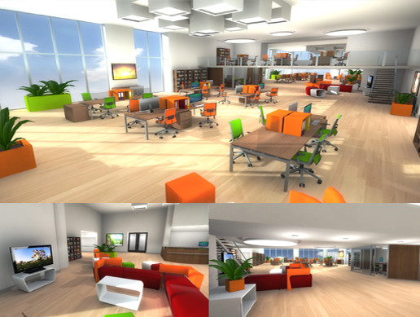
חלק ב' סביבת הדגמה
סביבת הכנה מודרנית משתמש כהסתגלות של הנבדק לסביבת הVR.
בחרנו סביבה של משרדים מודרניים, כאשר הכנסנו שתי אופציות לתנועה, סיור מודרך וסיור עצמאי.
הסיור המודרך חוצה את מרחב המשרד ואילו בסיור העצמאי ישנו שטיח במרכז המשרד שמסמל את גבולות התנועה.
קישור לאסט באתר unity

Slide 16
חלק ב' סביבה ראשית
בניית הסביבה לפי הדרישות, הטמעת המסיחים והאובייקטים.
האסטים שנבחרו לצורך הדמיית סביבה קדומנית בצורה הטובה ביותר ומסיחים אשר יתאימו למבוגרים וילדים כאחד.
קישור לאסט הסביבה
קישור לאסט המסיח

Slide 17
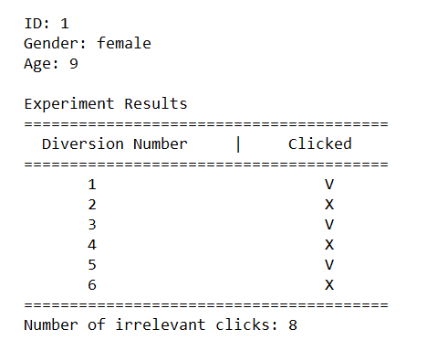
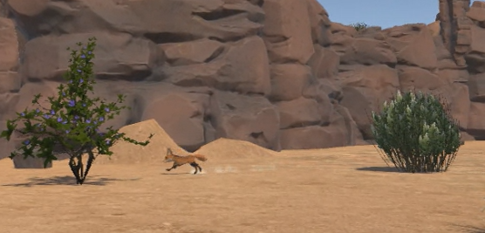
חלק ב' סביבה ראשית
מסיחים
המסיחים מופיעים בזמנים מוגדרים מראש, כאשר דאגנו שיופיעו בשדה הראייה של הנבדק.
כאשר הנבדק רואה מסיח עליו ללחוץ על הטריגר בשלט, לאחר הניסוי נכתב דף תוצאות שמפרט אילו מסיחים הוא זיהה וכמה לחיצות סתמיות ביצע.

Slide 18
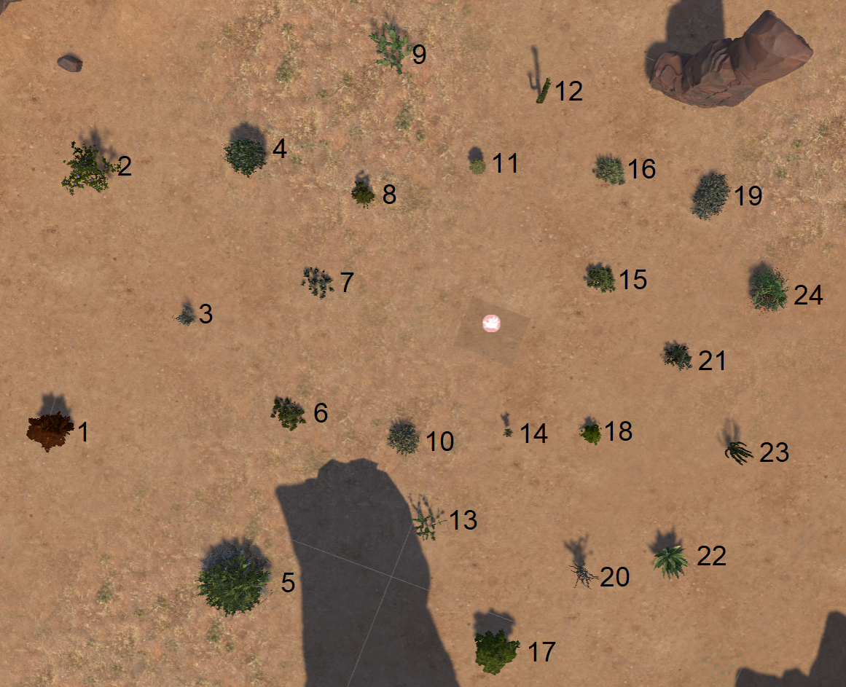
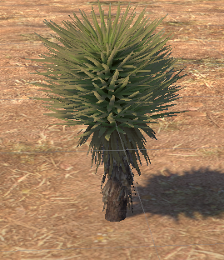
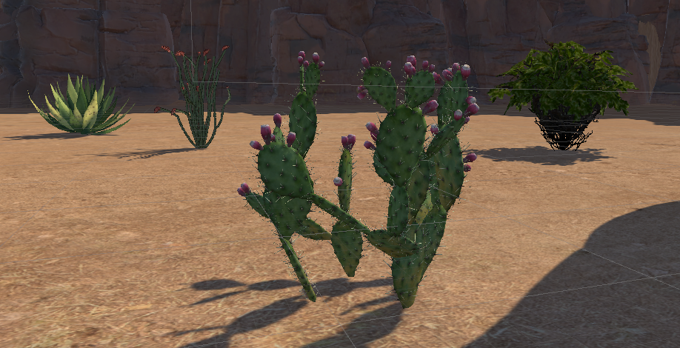
חלק ב' סביבה ראשית
אובייקטים
השתמשנו במספר אסטים שונים על מנת להגיע ל24 אובייקטים במרחב, כל האובייקטים הם שיחים.
האובייקטים ממוספרים לצורך זיהוי השינויים בשלב הסיכום.

Slide 19
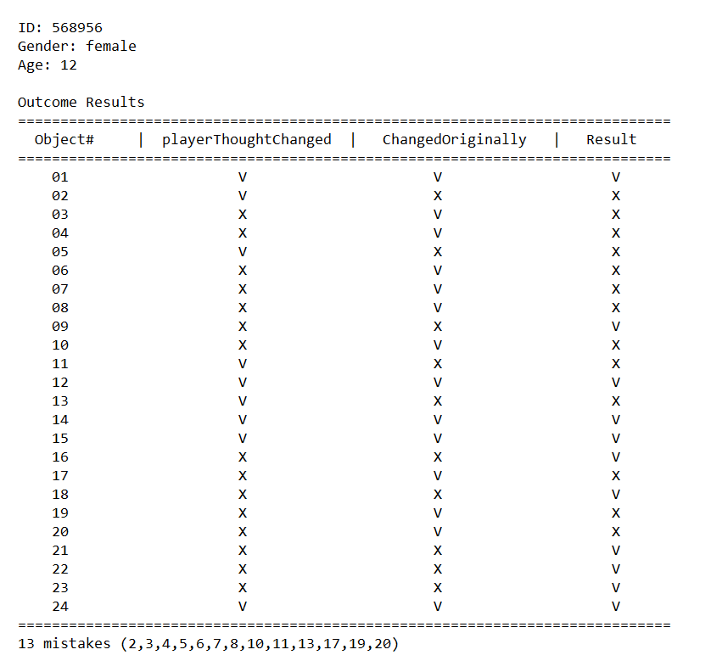
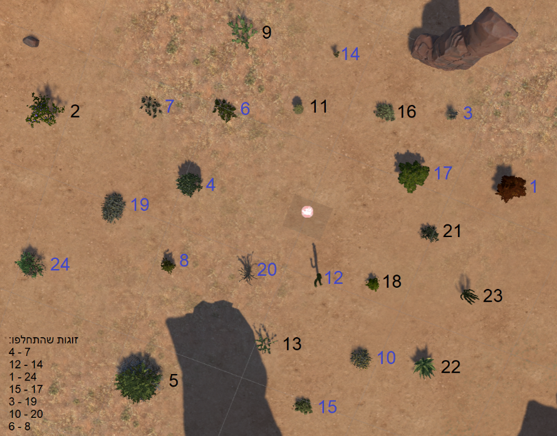
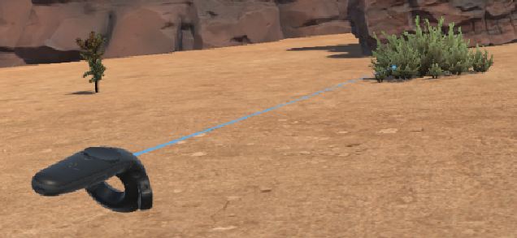
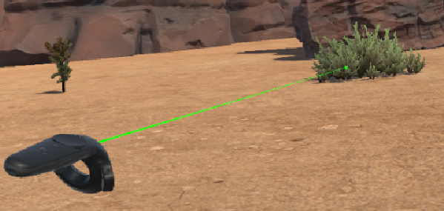
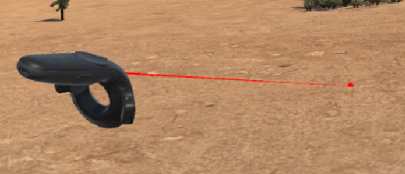
חלק ב' סביבת סיכום
סביבה בה הנבדק יראה את האובייקטים במרחב הקדמוני, האובייקטים יופיעו בסדר שונה מזה של הניסוי הוא יצטרך לסמן את האובייקטים שזזו לדעתו ע"י לחיצה.
כחול – אובייקט שניתן לבחור ירוק – אובייקט שנבחר אדום – לא אובייקט, לא ניתן לבחור

Slide 20
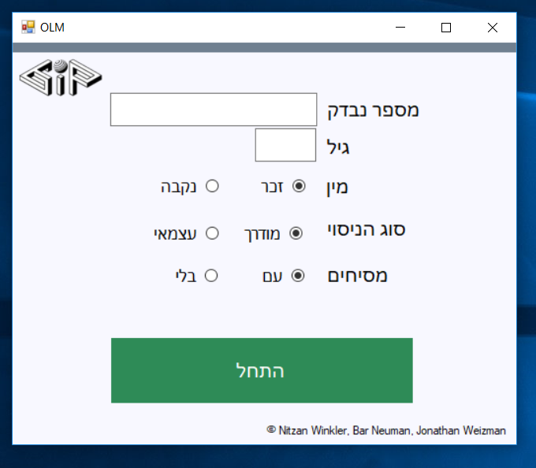
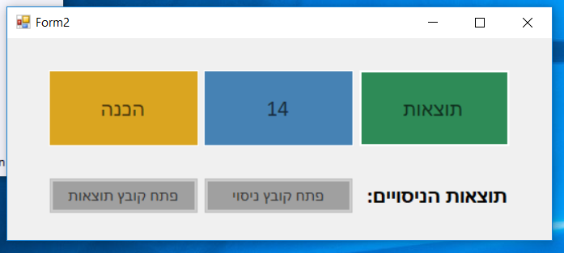
חלק ב' אפליקציית ניהול
אפליקציה מנהלת של הניסוי, מאפשר בחירה של כל המאפיינים של הנבדק וסוג הניסוי.
האפליקציה מכילה את הדברים הבאים:
נתוני הנבדק, סוג הניסוי
הפעלת השלבים השונים בניסוי
טיימרים שמתזמנים את שלבי הניסוי
אופציה לקנפג את אורך הטיימרים בניסוי
גישה מהירה למסמכי סיכום ותוצאות
האפליקציה דואגת לייצר היררכיה של התיקיות לשימוש עתידי בתוצאות הניסויים

